Slide 1

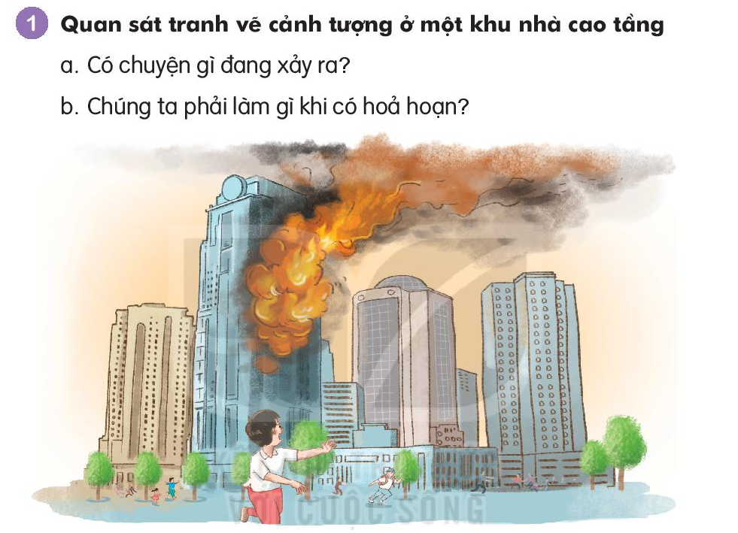
Khu nhà cao tầng đang xảy ra một đám cháy lớn.
Chúng ta phải rời khỏi đám cháy, và gọi cho lính cứu hỏa.

Slide 2
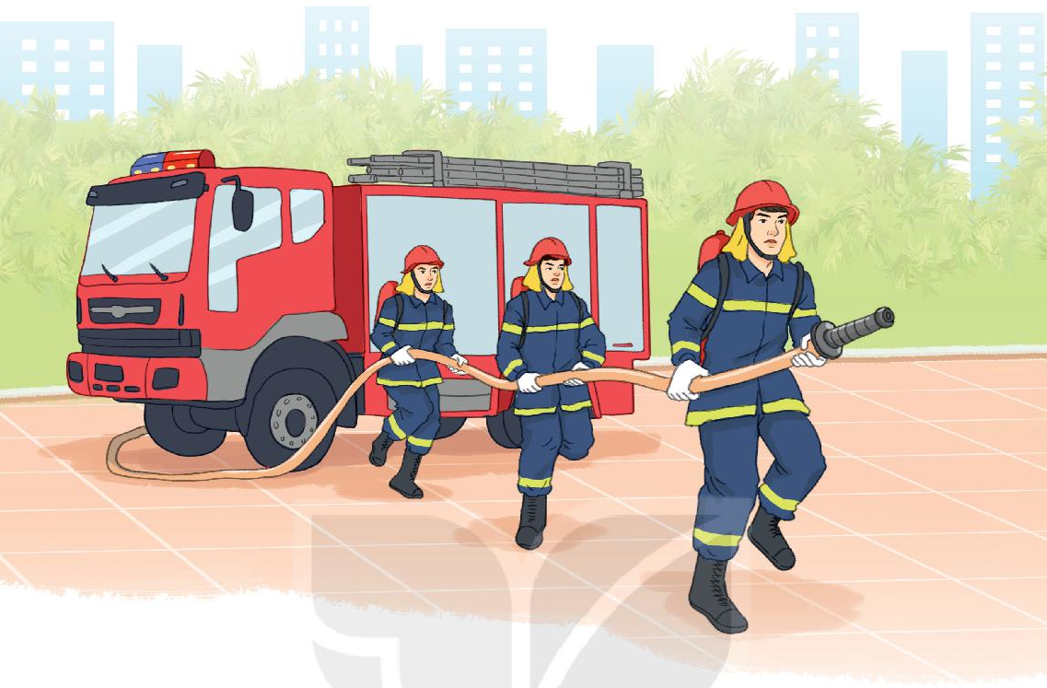

Slide 3
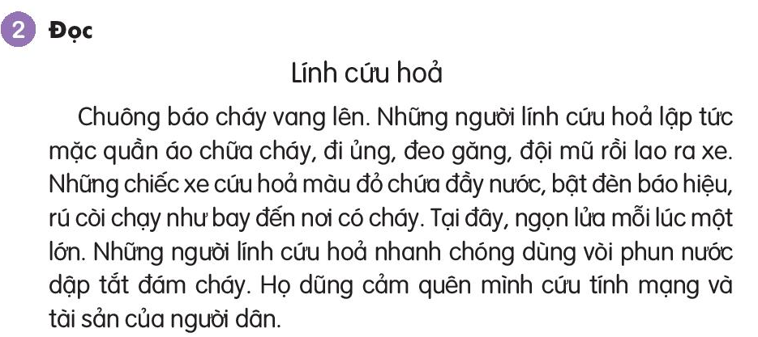
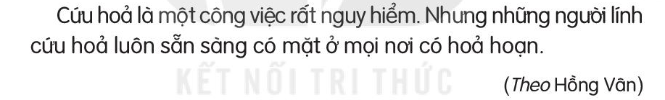
1
2
Từ ngữ: cứu hỏa, ủng, găng, hỏa hoạn

Slide 4
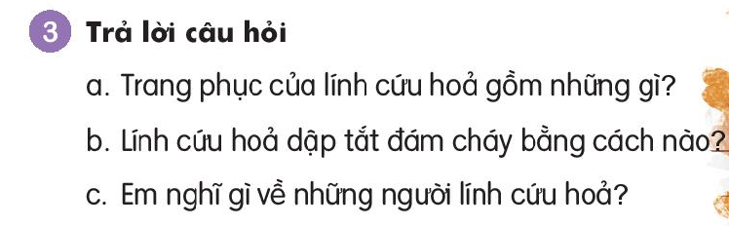
a. Trang phục của lính cứu hỏa gồm: quần áo chữa cháy, ủng, găng tay , mũ.
b. Lính cứu hỏa dập tắt đám cháy bằng cách dùng vòi phun nước.
c. Em nghĩ những người lính cứu hỏa rất nhanh nhẹn và dũng cảm.

Slide 5
